Slide 1
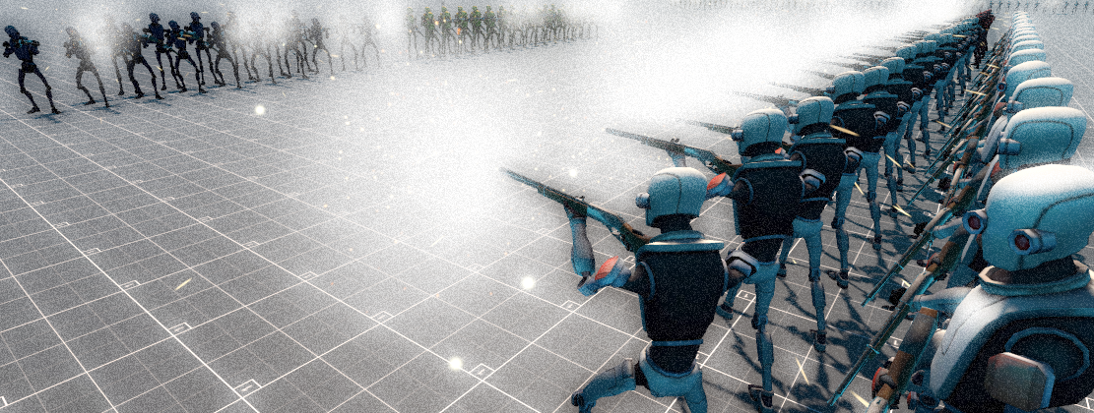
Castle Defense
Par Florian Duruz

Slide 2
Présentation
Objectifs principaux
Régiments
Recherche de Chemins (HPA*)
Difficultés Rencontrées
Conclusion et les leçons

Slide 3
Objectifs initiaux
Régiments
Interactions
Gestion des entités
Difficultés rencontré
HPA* (Pathfinding)
Problématiques
Data Structure
Grilles
Portes
Améliorations

Slide 4
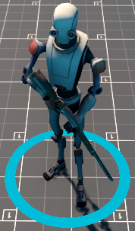
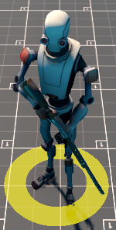
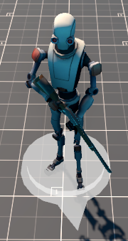
Régiment : Interactions
Présélection
Sélection
Placement

Slide 5
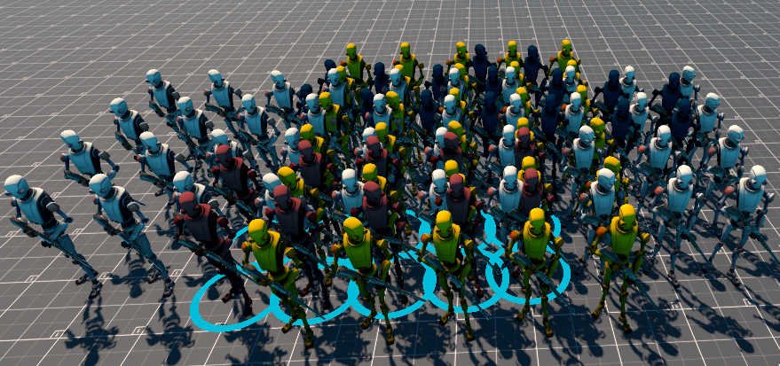
Pourquoi une Présélection ?
Réunion de famille : Mars 2022

Slide 6
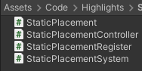
Structure commune des interactions
Présélection
System
L’Objet en jeu : IHighlightable
Le Registre : IHighlightBehaviour (abstract)
System : IHighlightSystem
Controller : IPlayerInteraction
Event:
Retirer
1 élément
Sélection
System
Registres[]
Coordinateur
Placement
System

Slide 7
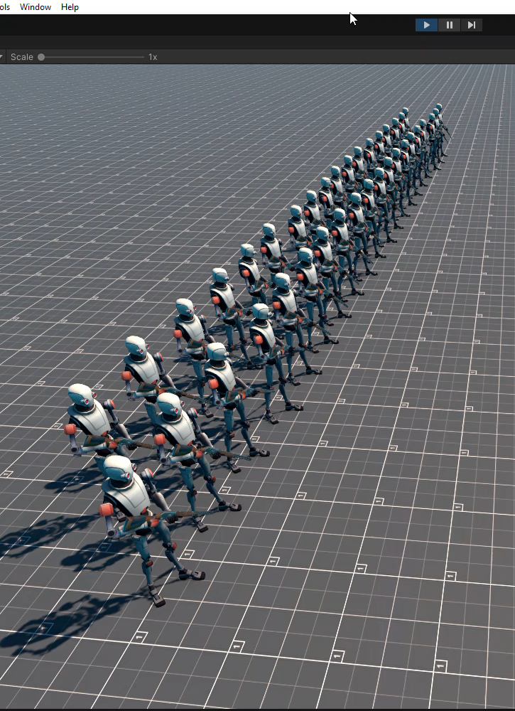
Gestion des entités
Tir
Réarrangement
Mouvement
Florian Duruz
7

Slide 8
Gestion : Tir
Choix des cibles
Taille de lignes différentes
0
4
0
1
3
1
1
2
0
2
2
0
3
1
3
4
0
4
Florian Duruz
13.06.2022
8

Slide 9
Gestion : Réarrangement

Slide 10
Difficulté rencontrés
Régiment
Présélection
Sélection
Unités : IA
Attaque
Réarrangement
Mouvements
Placement
Florian Duruz
13.06.2022
10

Slide 11
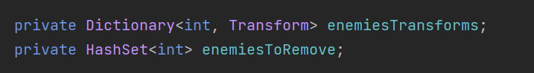
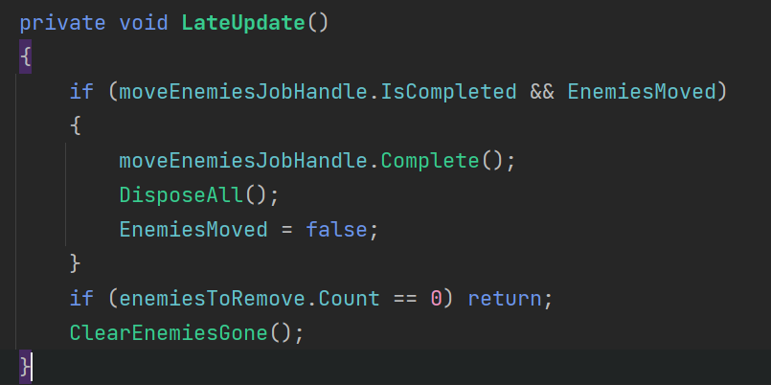
Update Manager : Désavantage
Maintenir le Buffer à jour
Gestion des modifications lié à des événements extérieurs à la classe
(Balles tirée par les tourelles)
S’assurer que la mise à jour se fasse APRES l’update (Job System)
Florian Duruz
05.04.2022
11

Slide 12
Système de grille : problématique
CellSize
1
obstacles
+
Pathfinding
?
CellSize
4
Pathfinding
Obstacles
Entités
Florian Duruz
05.04.2022
12

Slide 13
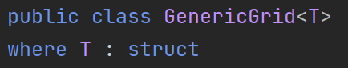

Système de Grille : Besoins
Standardiser
Permettre la comparaison de grille de taille différentes
Centraliser les ressources communes
Faciliter la communication d’événement entre les grilles
Permettre de subdiviser la grille en chunk afin de cibler les modifications
Florian Duruz
05.04.2022
13

Slide 14
Système de grille : En Cours
Dépendances multiples (Attacher plusieurs systèmes à une grille)
Grid Système
Comparaison avec un grille plus grande
Attente différente en fonction du type
Calcul différent (attention aux doublon)
Plusieurs attentes possibles pour un même type (exemple bool)
Subdivision en Chunks
Florian Duruz
05.04.2022
14

Slide 15
S’adapter à une grille plus petite
17 | 18 | 19 | 20 | 21 | 22 | 23 | 24
9 | 10 | 11 | 12 | 13 | 14 | 15 | 16
1 | 2 | 3 | 4 | 5 | 6 | 7 | 8
5 | 6 | 7 | 8
1 | 2 | 3 | 4
17 | 18 | 19 | 20 | 21 | 22 | 23 | 24
9 | 10 | 11 | 12 | 13 | 14 | 15 | 16
1 | 2 | 3 | 4 | 5 | 6 | 7 | 8
5 | 5
5 | 5
6 | 6
6 | 6
1 | 1
1 | 1
2 | 2
2 | 2
Florian Duruz
05.04.2022
15

Slide 16
S’adapter à une grille plus grande
Vector3
?
0 | 1 | 1 | 0 | 0 | 0 | 0 | 0
1 | 1 | 0 | 0 | 0 | 1 | 0 | 0
1 | 0 | 0 | 0 | 0 | 0 | 1 | 0
1/0 | 0 | 1/0 | 1/0
float
1.4 | 2.7
4.3 | 0.6
1.4 + 2.7 + 4.3 + 0.6 ?
Florian Duruz
05.04.2022
16

Slide 17
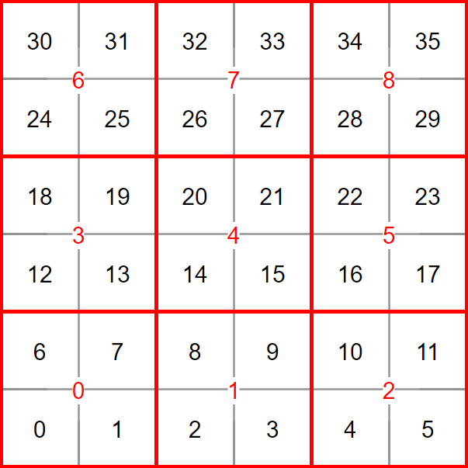
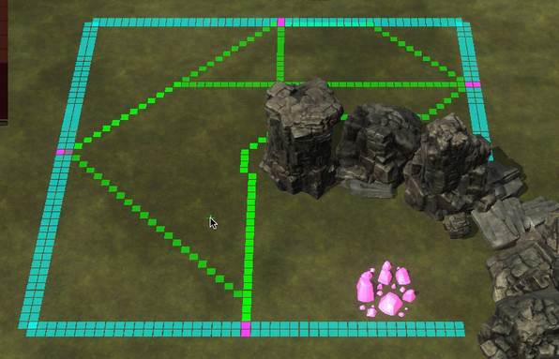

Système de grille : Division en Chunk
Source : https://www.jdxdev.com/blog/2020/05/03/flowfields/
Florian Duruz
05.04.2022
17

Slide 18

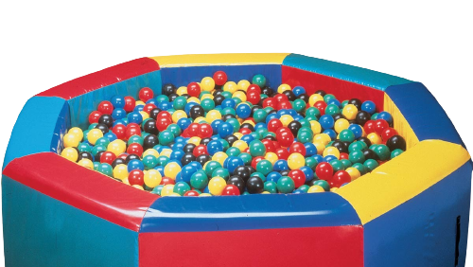
Object Pooling

Slide 19

Concept Général et Applications
NO POOL
Instance
Destroy()
POOL
Pool
Activate
Deactivate

Slide 20
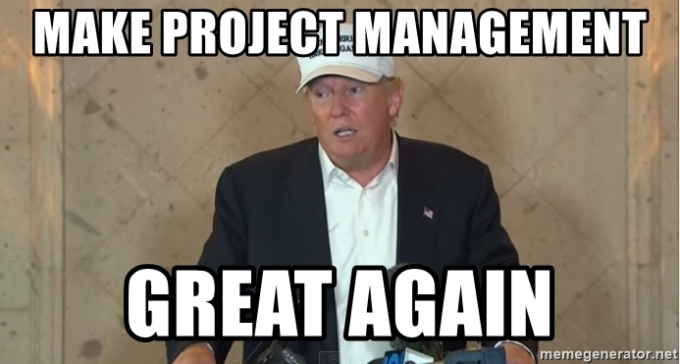
ConClusion

Slide 21
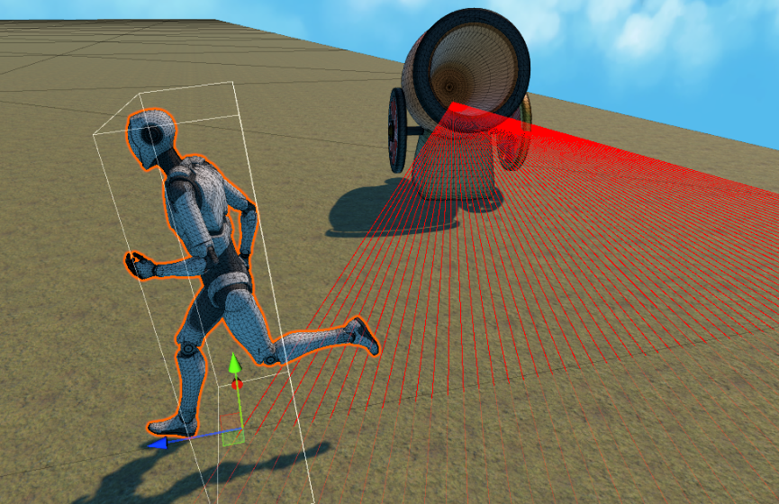
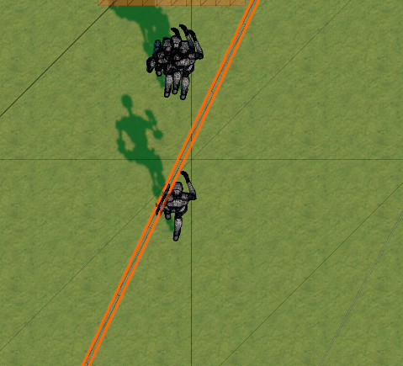

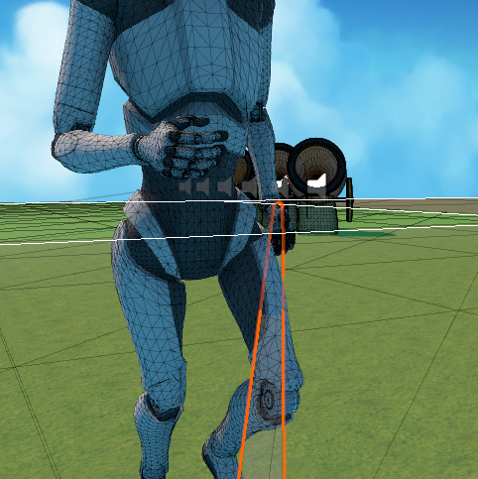
DOcUMENTATION
Florian Duruz
05.04.2022
21

Slide 22
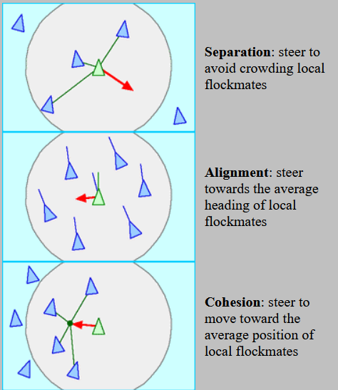

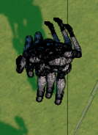
Good Enough
Boids by Craig Reynolds
Source : https://www.red3d.com/cwr/boids/
Florian Duruz
05.04.2022
22

Slide 23
Divers
Implémenter dans un projet séparé
Conception Simple et Non détaillée
Utiliser le bon outil pour la bonne situation
Commencer par le plus simple ?
TESTER LE BUILD (JIT vs AOT)

Slide 24

Question ?

